Slide 1
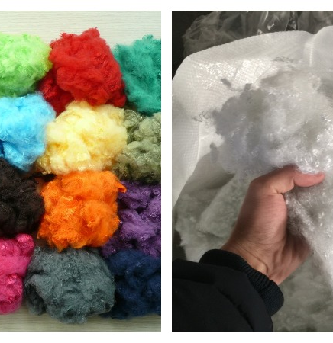
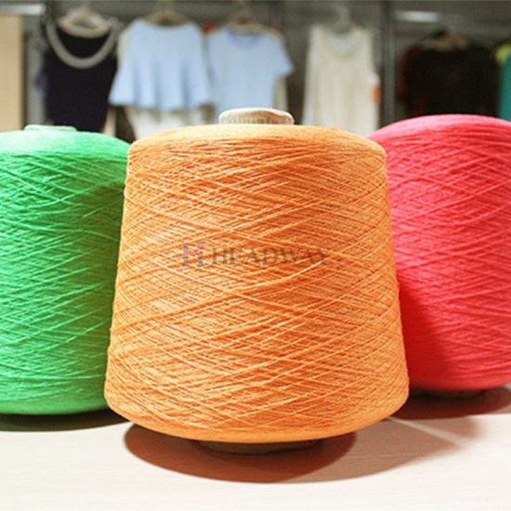
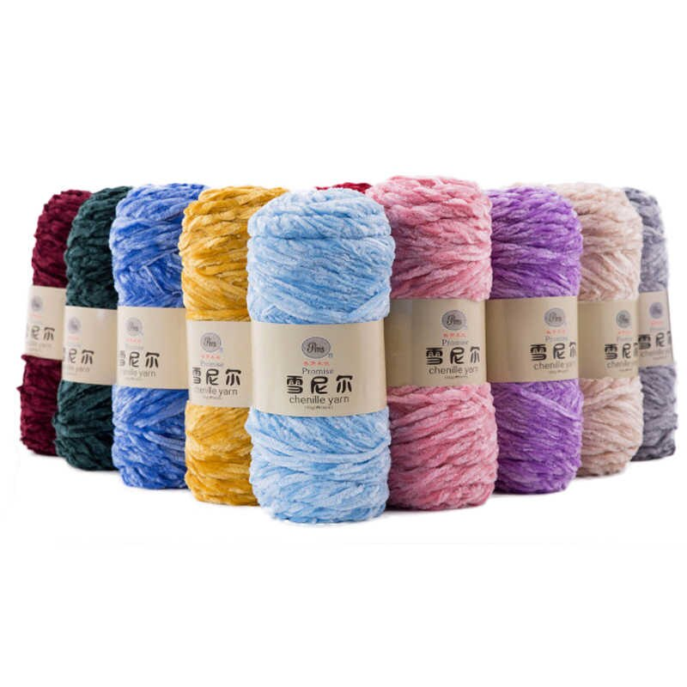
Производство полиэстера и микро-полиэстера
$26 млн
$22,9 млн
31 тыс.тонн в год
Андижанская область
ВНД: 5,4%
ЧПС: $1,6 млн
Экспорт: 20%
Местный рынок: 80%
102 месяцев
Будет уточнено
Будет уточнено
info@fargona.uz
+99873 2439191

